Slide 1

Jaunimo praktinių įgūdžių ugdymo projektų finansavimo 2027–2029 metais konkurso nuostatų pristatymas ir paraiškų teikimas

Slide 2
PARAIŠKŲ TEIKIMAS

Slide 3

Socialinių paslaugų administravimo sistema – SoPAS
1.
Atsidarius sistemai
Spauskite mygtuką:
Prisijungimo nuoroda: https://sopas1.sppd.lt/login
Konkurso kodas: JRPU00430
2.
Nukreipimas
Sistema nukreips į elektroninius valdžios vartus
3.
Prisijungimas
Rinkitės „Verslo subjektas“ ir įveskite elektroninės bankininkystės duomenis

Slide 4
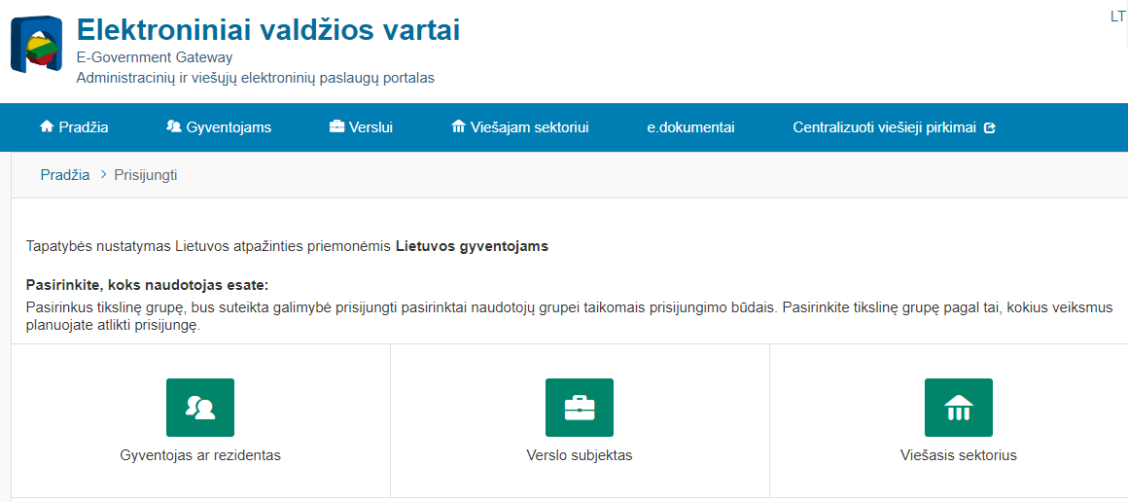
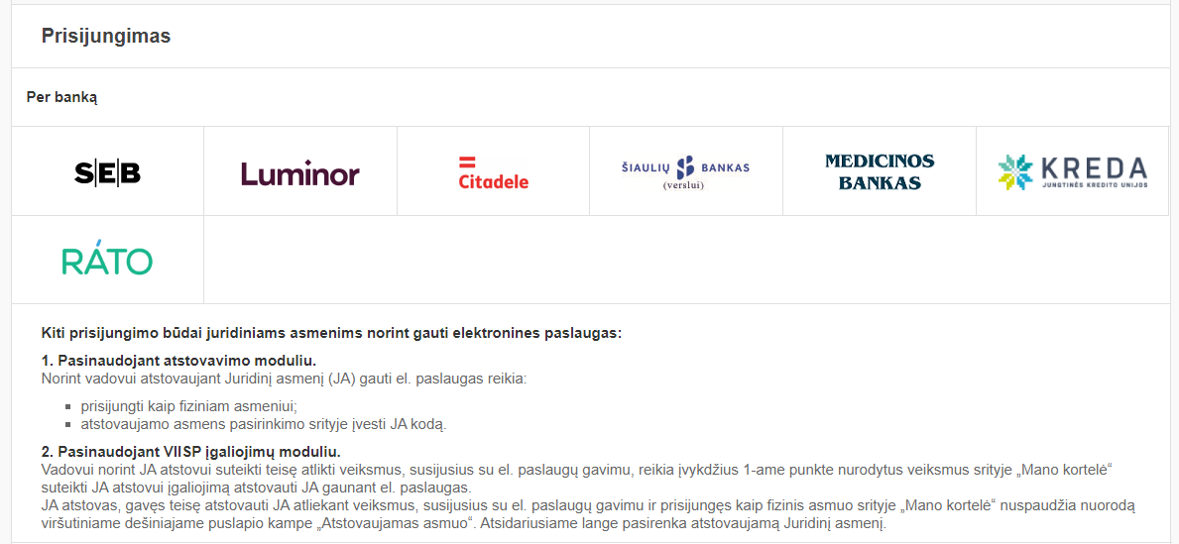
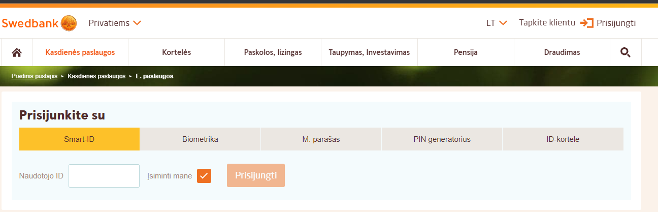
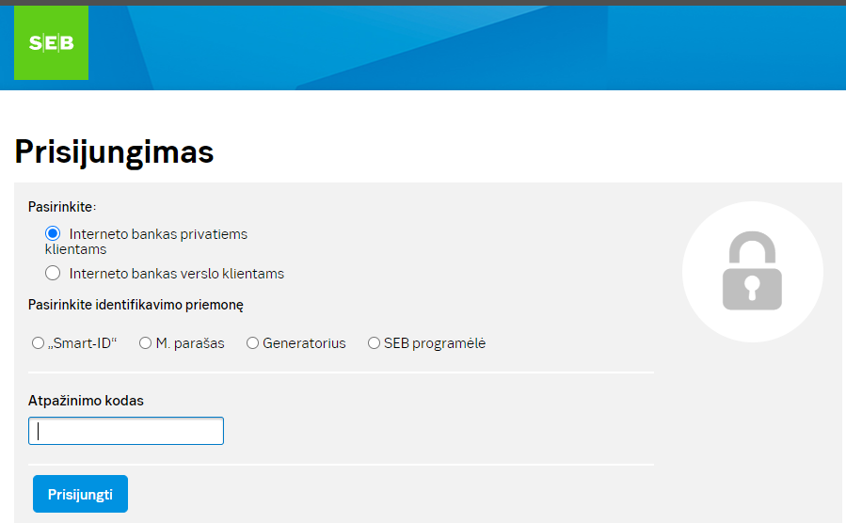
Prisijungimas prie SoPAS

Slide 5
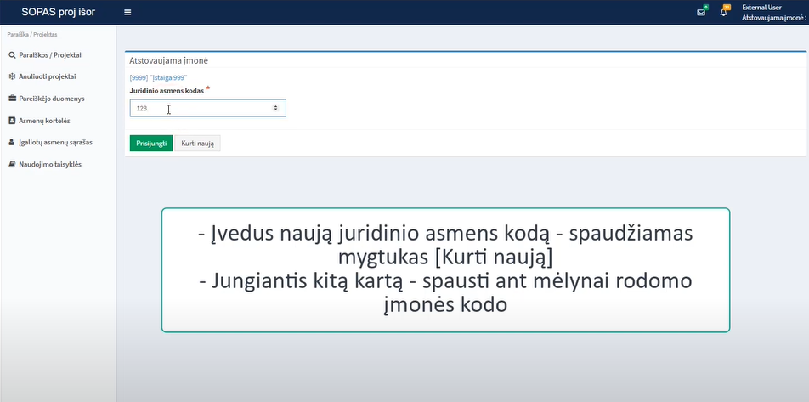
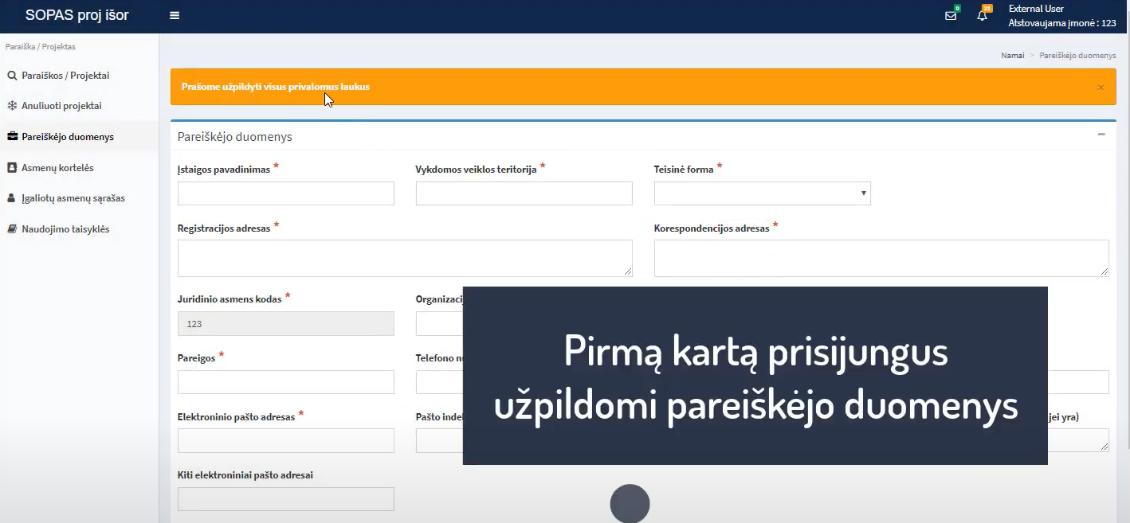
Prisijungimas pirmą kartą
Pirmą kartą prie sistemos turi jungtis vadovas, kad būtų sukurta organizacijos paskyra

Slide 6
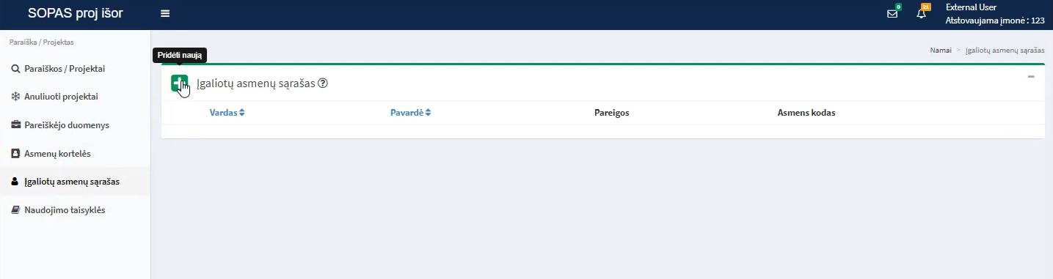
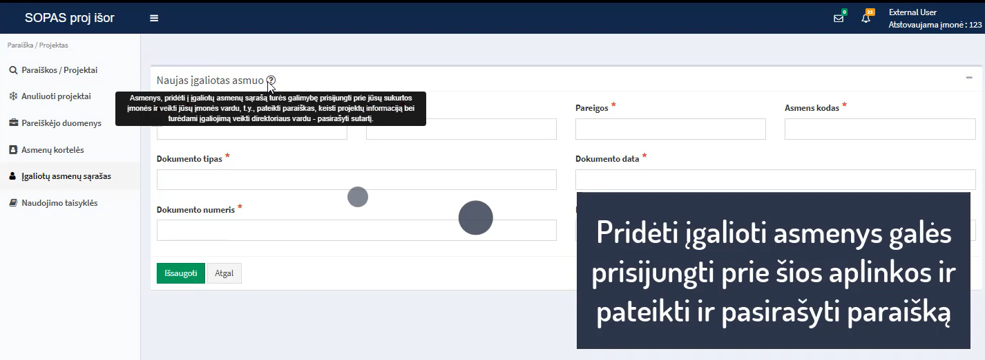
Asmenų pridėjimas
Prisijungti prie paskyros, joje pildyti, pasirašyti ar pateikti paraišką gali įgalioti asmenys

Slide 7
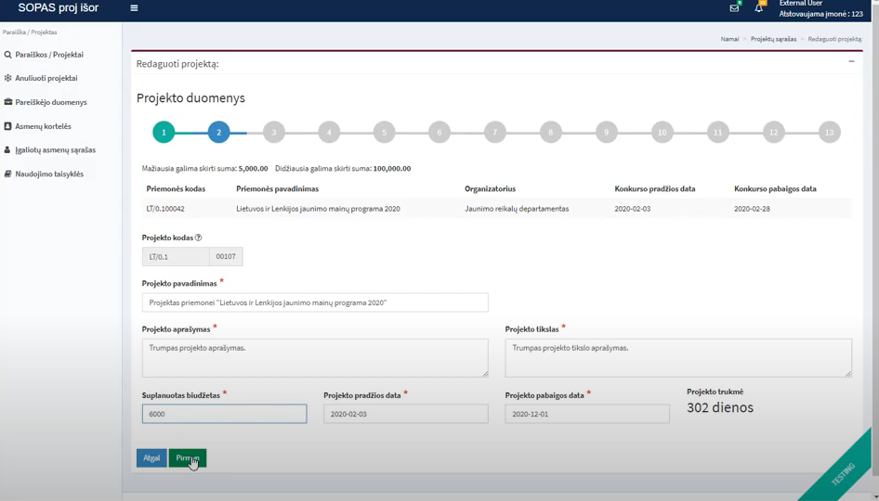
Paraiškos pildymo langas

Slide 8
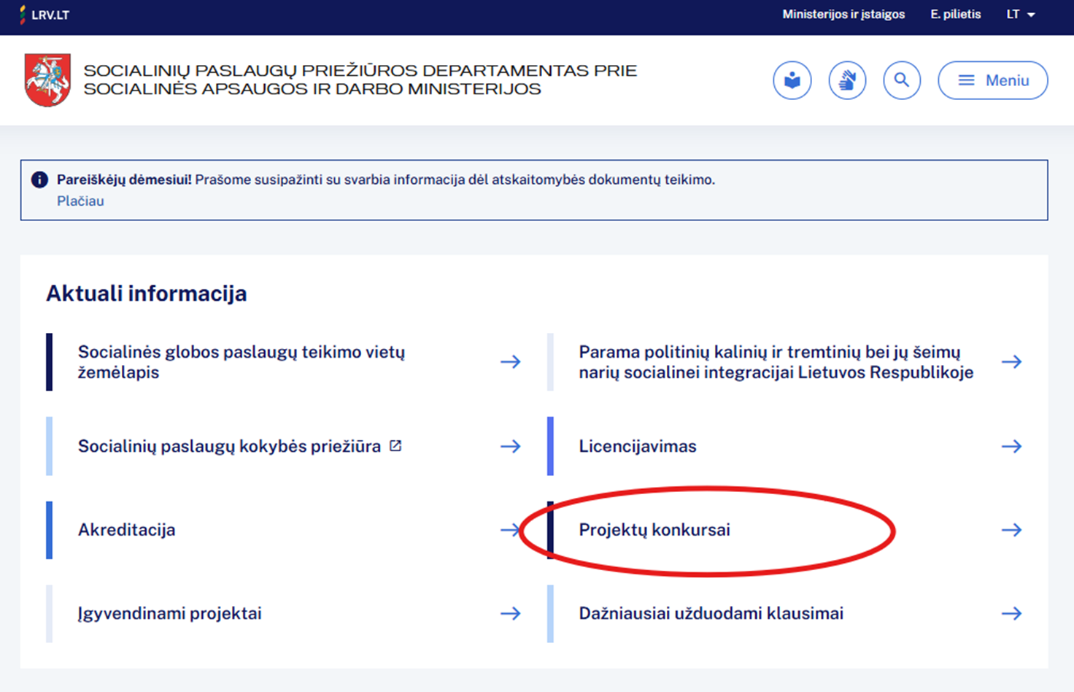

Slide 9
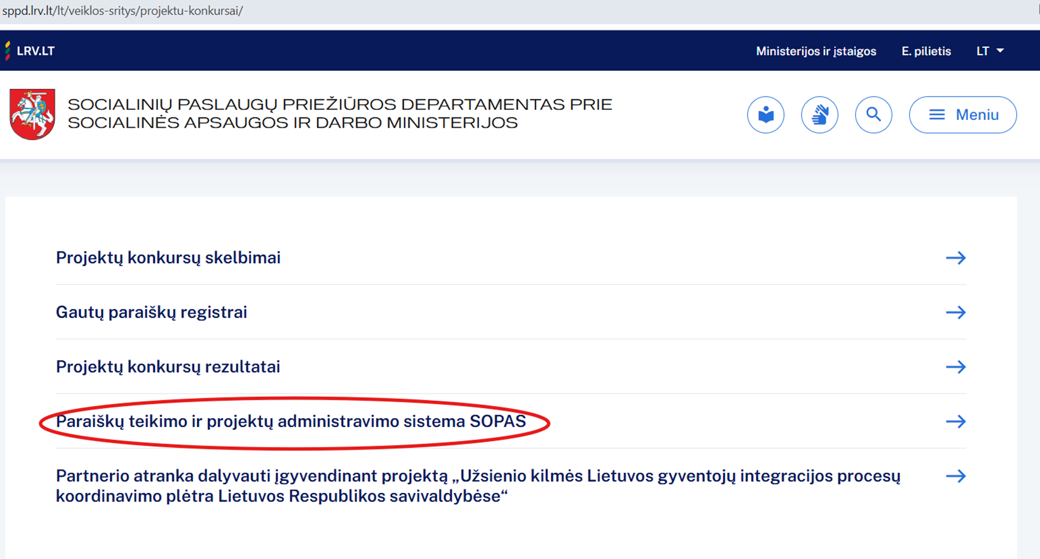

Slide 10
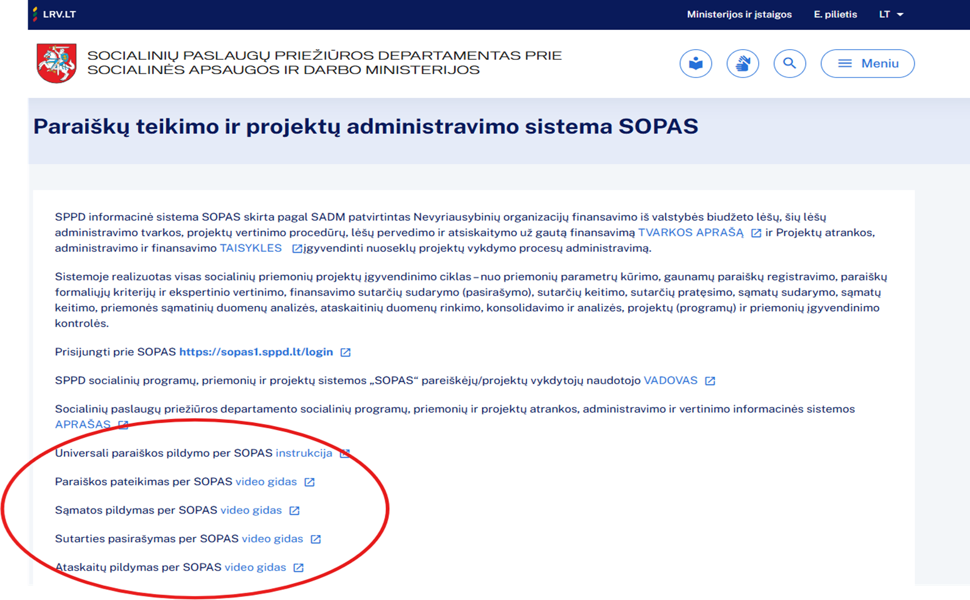

Slide 11
Nepamirškite išsaugoti paraiškos!
Pildymo instrukcija:
PRISIJUNGIMO PRIE SISTEMOS IR PARAISKOS PILDYMO INSTRUKCIJA2025.pdf
Paraiškos pildymas: https://www.youtube.com/watch?v=ZtOLg5WZsyY
Sąmatos pildymas: https://www.youtube.com/watch?v=ZsNnM0A0apk
Paraiška automatiškai neišsisaugo. Paraiška išsaugoma paspaudžiant žalią mygtuką „Išsaugoti“.

Slide 12
KONKURSO NUOSTATAI

Slide 13
KONKURSO TIKSLAS
Atrinkti ir finansuoti jaunimo praktinių įgūdžių ugdymo paslaugas teikiančių organizacijų projektus, siekiant kompleksiškai teikti asmeninių ir socialinių jauno žmogaus įgūdžių ugdymo paslaugas, suteikiant jam žinių ir gebėjimų, leidžiančių integruotis į darbo rinką ir (ar) grįžti į švietimo sistemą.

Slide 14
ProjektŲ ĮGYVENDINIMO laikotarpis (Išlaidos laikomos tinkamomis finansuoti, jei jos patirtos ir apmokėtos ŠIUO laikotarpiu)
2027 m. sausio 1 d. – 2027 m. gruodžio 31 d.
Pratęsus finansavimą 2028 m. – 2028 m. sausio 1 d. – 2028 m gruodžio 31 d.
Pratęsus finansavimą 2029 m. – 2029 m. sausio 1 d. – 2029 m gruodžio 31 d.

Slide 15
KONKURSUI NUMATYTA SKIRTI VALSTYBĖS BIUDŽETO LĖŠŲ SUMA
2027 m. – 450 000 Eur, iš jų:
- didžiausia vienam projektui galima skirti valstybės biudžeto lėšų suma – 170 000 Eur, įgyvendinant projektą trijose apskrityse. Projektą įgyvendinant vienoje apskrityje didžiausia galima skirti valstybės biudžeto lėšų suma – 60 000 Eur;
- mažiausia vienam projektui galima skirti valstybės biudžeto lėšų suma – 36 000 Eur.
2028 m. – 450 000 Eur, iš jų:
- didžiausia vienam projektui galima skirti valstybės biudžeto lėšų suma – 170 000 Eur, įgyvendinant projektą trijose apskrityse. Projektą įgyvendinant vienoje apskrityje didžiausia galima skirti valstybės biudžeto lėšų suma – 60 000 Eur;
- mažiausia vienam projektui galima skirti valstybės biudžeto lėšų suma – 36 000 Eur.
2029 m. – 450 000 Eur, iš jų:
- didžiausia vienam projektui galima skirti valstybės biudžeto lėšų suma – 170 000 Eur, įgyvendinant projektą trijose apskrityse. Projektą įgyvendinant vienoje apskrityje didžiausia galima skirti valstybės biudžeto lėšų suma – 60 000 Eur;
- mažiausia vienam projektui galima skirti valstybės biudžeto lėšų suma – 36 000 Eur.

Slide 16
Veiklos, kurioms skiriama valstybės biudžeto lėšų
individualus darbas su jaunimu, siekiant stiprinti jo gebėjimus spręsti kasdienio gyvenimo problemas ir užtikrinti kasdienius poreikius, pildant individualų jauno žmogaus praktinių įgūdžių veiklos planą (Jaunimo praktinių įgūdžių ugdymo tvarkos aprašo, patvirtinto Lietuvos Respublikos socialinės apsaugos ir darbo ministro 2019 m. spalio 15 d. įsakymu Nr. A1-614 „Dėl Darbo su jaunimu tvarkos aprašų patvirtinimo“ priedą);
darbas su jaunimo grupėmis, siekiant asmeninių, tarpasmeninių ir profesinių kompetencijų ugdymo;
informavimo ir konsultavimo apie galimybes veikla, kuria siekiama patraukliomis formomis ir metodais informuoti ir konsultuoti neaktyvų jauną žmogų, padedant jam spręsti iškylančias problemas, sudaryti palankias sąlygas formuotis jauno žmogaus asmenybei ir jo (re)integracijai į darbo rinką ar švietimo sistemą;
mentorystė jaunam žmogui;
palydėjimas, kuriuo siekiama padėti neaktyviam jaunam žmogui išsilaikyti švietimo sistemoje ar darbo rinkoje;
specialistų paslaugos (psichologo, socialinio darbuotojo, kalbų specialisto, teisininko, priklausomybių specialisto, sveikatos specialisto);
tarpininkavimo veiklos tarp jaunimo, valstybės ir savivaldybių institucijų, įstaigų ir (ar) organizacijų, kuriomis siekiama, glaudžiai bendradarbiaujant su institucijomis padėti jaunam žmogui (re)integruotis į darbo rinką, (re)integruotis į švietimo sistemą.

Slide 17
Reikalavimai PAREIŠKĖJUI I
pareiškėjas yra juridinis asmuo, kuris priklauso Nuostatų 2.10. papunktyje nurodytų juridinių asmenų, paraiškos teikimo dieną turinčių teisę teikti paraiškas, grupei ir kurio vienas iš veiklos tikslų – atlikti darbą su jaunimu, įtvirtintas pareiškėjo steigimo dokumentuose (nuostatuose, įstatuose ir pan.);
pareiškėjas paraiškos teikimo dieną nėra likviduojamas (pagal viešus Juridinių asmenų registro duomenis);
pareiškėjas paraiškos teikimo dieną nėra skolingas Lietuvos Respublikos valstybinio socialinio draudimo fondo biudžetui (pagal Valstybinio socialinio draudimo fondo valdybos prie Socialinės apsaugos ir darbo ministerijos viešus duomenis) daugiau nei 10 bazinės socialinės išmokos dydžių;
vadovaujantis Lietuvos Respublikos mokesčių administravimo įstatymo 401 straipsniu, pareiškėjas paraiškos teikimo dieną atitinka minimalius patikimo mokesčių mokėtojo kriterijus (pagal viešus Valstybinės mokesčių inspekcijos duomenis);
jei pareiškėjas veikia pagal Nevyriausybinių organizacijų plėtros įstatymą, vykdantis asociacijų, labdaros ir paramos fondų, viešųjų įstaigų, tradicinių religinių bendrijų ir bendruomenių veiklą, paraiškos teikimo dieną privalo Juridinių asmenų registre turėti žymą, patvirtinančią, kad juridinis asmuo yra nevyriausybinė organizacija (patvirtina paraiškoje ir (ar) deklaracijoje), taip pat patvirtinti (paraiškoje ir (ar) deklaracijoje), kad jam nėra taikomas ribojimas gauti valstybės biudžeto lėšų pagal Nevyriausybinių organizacijų plėtros įstatymo 10 straipsnio 1 dalyje nurodytus kriterijus;
pareiškėjas, kuris yra nevyriausybinė organizacija, teisės aktų nustatyta tvarka yra pateikęs finansinių ataskaitų rinkinius, veiklos ataskaitą Juridinių asmenų registrui (išskyrus religines bendruomenes ir religines bendrijas);

Slide 18
Reikalavimai PAREIŠKĖJUI II
pareiškėjas, kuris yra nevyriausybinė organizacija, savo interneto svetainėje (jei ją turi), yra paskelbęs metinių finansinių ataskaitų rinkinį, veiklos ataskaitą kartu su auditoriaus išvada (tais atvejais, kai finansinių ataskaitų auditas atliktas), taip pat metinę ataskaitą ne mažiau kaip už paskutinius 3 finansinius metus (arba visą pareiškėjo veikimo laikotarpį, jei pareiškėjo veiklos trukmė trumpesnė nei 3 metai), išskyrus fizinių asmenų asmens duomenis, kurie pagal įstatymus, reglamentuojančius fizinių asmenų asmens duomenų apsaugą, viešai neskelbiami;
pareiškėjas, projekto vykdytojas paraiškos pateikimo dieną turi būti akredituota PIU organizacija ir užtikrinti akreditacijos galiojimą visą projekto įgyvendinimo laikotarpį;
pareiškėjo projektui prašoma skirti valstybės biudžeto lėšų suma nėra mažesnė negu Nuostatų 14 punkte nurodyta mažiausia vienam projektui galima skirti valstybės biudžeto lėšų suma ir nėra didesnė už minėtame Nuostatų punkte numatytą didžiausią vienam projektui galimą skirti valstybės biudžeto lėšų sumą;
įstaigoje tiesioginį darbą su jaunimu dirba bent vienas jaunimo darbuotojas, kuris turi ne mažesnę nei 1 metų darbo patirtį su socialinę atskirtį patiriančiu ir (ar) mažiau galimybių turinčiu jaunimu (būtina pateikti dokumentus, nurodytus Nuostatų 35.5 papunktyje);
pareiškėjas, projekto vykdytojas privalo paslaugų teikimą užtikrinti ne mažiau kaip vienoje ir ne daugiau kaip trijose Nuostatų 13 punkte nurodytose apskrityse.

Slide 19
Kartu su paraiška privaloma pateikti skaitmenines arba elektronines šių dokumentų kopijas:
35.1. jei paraišką teikia religinė bendruomenė ar bendrija, – pareiškėjo steigimo dokumento (jei pareiškėjas neturi savo statuto ar įstatų, jis turi pateikti savo kompetentingos vadovybės raštą, patvirtinantį, kad pareiškėjas pagal religinės bendrijos kanonus ar statutus turi teisę vykdyti atitinkamą veiklą);
35.2. dokumentų, patvirtinančių pareiškėjo teisę naudotis nekilnojamuoju turtu, jei patalpoms išlaikyti prašoma valstybės biudžeto lėšų (pvz., nuomos, panaudos sutarčių);
35.3. jei pareiškėjui atstovauja ne jo vadovas, – dokumento, patvirtinančio asmens teisę veikti pareiškėjo vardu (pvz., įgaliojimo, sutarties);
35.4. asmens, turinčio teisę veikti pareiškėjo vardu, pasirašytos deklaracijos (Nuostatų 1 priedas);
35.5. dokumentų, pagrindžiančių vykdytojų ne mažesnę nei 1 metų darbo patirtį su socialinę atskirtį patiriančiu ir (ar) mažiau galimybių turinčiu jaunimu;

Slide 20
Kartu su paraiška privaloma pateikti skaitmenines arba elektronines šių dokumentų kopijas:
35.6. dokumentų, patvirtinančių vykdytojų atitiktį jaunimo darbuotojams keliamiems reikalavimams, kopijas:
  35.6.1. aukštojo mokslo diplomo, patvirtinančio įgytą socialinio darbo, psichologijos ar ugdymo mokslų studijų krypčių grupės kvalifikaciją (ar jai lygiavertę), arba socialinio pedagogo kvalifikaciją, arba aukštojo mokslo diplomo ir jaunimo darbuotojo sertifikato;
  35.6.2. dokumentų, patvirtinančių darbo santykius bei įgytą išsilavinimą, kai asmuo atitinka Lietuvos Respublikos jaunimo politikos pagrindų įstatymo Nr. IX-1871 pakeitimo įstatymo 2 straipsnio 4 dalies nuostatas; (XIV-2873 Lietuvos Respublikos jaunimo politikos pagrindų įstatymo Nr. IX-1871 pakeitimo įstatymas)
35.7. bendradarbiavimo sutartys su organizacijomis, su kuriomis veikiama tarpžinybinio tinklo bendradarbiavimo pagrindu ir planuojama bendradarbiauti siekiant kompleksiškai teikti paslaugas jauniems žmonėms (jei yra).

Slide 21
Paraiškų vertinimas, administravimo procedūros preliminariai trunka apie
4-5 mėnesius
Paraiškų teikimas – 30 k. d. nuo paskelbimo ir kvietimo dienos SoPAS sistemoje;
Paraiškų vertinamas 2 etapais:
formaliųjų kriterijų vertinimas – 5 d. d. plius 3 d.d. dokumentų tikslinimas;
išorinių ekspertų vertinimo ir konsolidavimo – iki 20 d. d. + konsolidavimas;
Komisijos posėdis – nuo 3 iki 7 d. d.;
Pareiškėjo sąmatos ir veiklos plano tikslinimas – 3 d.d.
Pakartotinis ekspertų vertinimas – iki 20 d. d.
Komisijos posėdis – nuo 3 iki 7 d. d.;
Direktoriaus įsakymas – nuo 3 iki 5 d. d.;

Slide 22
NAUDINGOS NUORODOS
Konkurso nuostatai:
https://www.e-tar.lt/portal/lt/legalAct/fcd8f60279fd11f1b53dfa020e517810
Jaunimo praktinių įgūdžių ugdymo tvarkos aprašas: https://www.e-tar.lt/portal/lt/legalAct/a5edd380ef5b11e99681cd81dcdca52c/asr?csrt=9553954812787079389
SoPAS naudojimo instrukcijos:
https://sppd.lrv.lt/lt/veiklos-sritys/projektu-konkursai

Slide 23
Klausimai?
Konkurso turinio klausimais
Patrikas Borisovas
Jaunimo reikalų agentūra
SoPAS naudojimo klausimais
Aistė Tetsmanė
Socialinių paslaugų priežiūros departamentas
Kontaktai pasiteiravimui
+370 618 08087
+ 370 658 82154
patrikas.borisovas@jra.lt
aiste.tetsmane@sppd.lt
https://jra.lt
https://sppd.lrv.lt/

